Slide 1
编译原理 Principle of Compiler 2020-2021第2学期
第1章 编译器概述
谌志群

Slide 2
课程说明
学习形式
线下教学，“学习通”互动，线上预习/复习，点名用“上课啦”
课程资料
泛雅平台(https://mooc1.chaoxing.com/course/205911579.html)：课程内容逐步完善，每个老师将根据教学进度，逐步开放学习内容
QQ群：每个老师都会给每班建立QQ群

Slide 3




课程说明

Slide 4
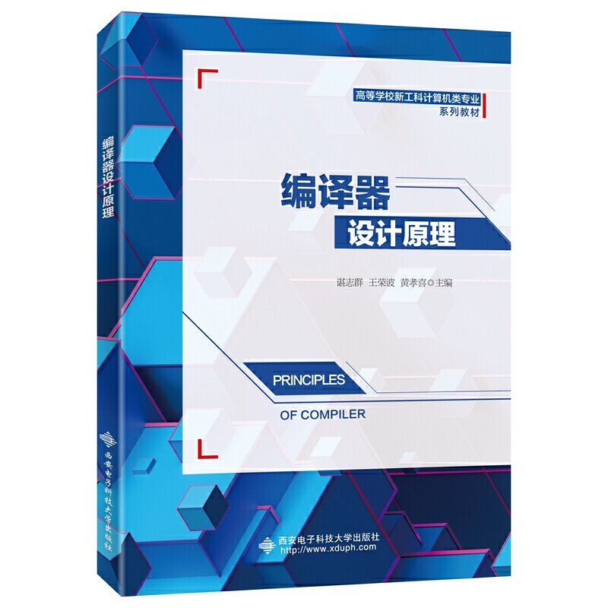
课程说明
课程资料
教材
谌志群，王荣波，黄孝喜，《编译器设计原理》，西安电子科技大学出版社，2020年。

Slide 5

课程说明
参考书：
A.V. Aho, M.S. Lam, R. Sethi etc. Compilers: Principles, Techniques, and Tools，机械工业出版社
丁文魁，杜淑敏. 《编译原理和技术》，电子工业出版社
经典的编译原理教材，因为封面有一条龙,简称“龙书”
骑士和龙的战争，隐喻着征服编译这个复杂的大系统

Slide 6
课程说明
推荐阅读
陈火旺，刘春林等.《程序设计语言编译原理》(第3版)，国防工业出版社
张素琴，吕映芝等. 《编译原理》(第二版)，清华大学出版社
Terence Parr. 《编程语言实现模式》，华中科技大学出版社
Keith D. Cooper, Linda Torczon. 《编译器设计》，人民邮电出版社
布莱恩特，奥哈拉伦. 《深入理解计算机系统》，机械工业出版社
郑钢. 《自制编程语言:基于C语言》，人民邮电出版社
王亚刚. 《深入分析GCC》，机械工业出版社
Terence Parr. 《ANTLR 4权威指南》，机械工业出版社
Andrew W. Appel, Maia Ginsburg. 《现代编译原理：C语言描述》，人民邮电出版社

Slide 7
课程说明
课时安排
48总课时: 39讲课+9上机
任课老师将提前发布上机任务，同学们可以在家根据教学进度，把上机任务逐步完成
课程考核: 根据疫情发展情况和学校的教学安排，有些部分可能会有变动
成绩构成：平时20%+上机任务20%+期末考试60%
平时成绩：作业+课堂互动+单元检测+视频学习（泛雅平台）
上机任务：根据任务完成情况、验收情况(待定)、实验报告来确定

Slide 8
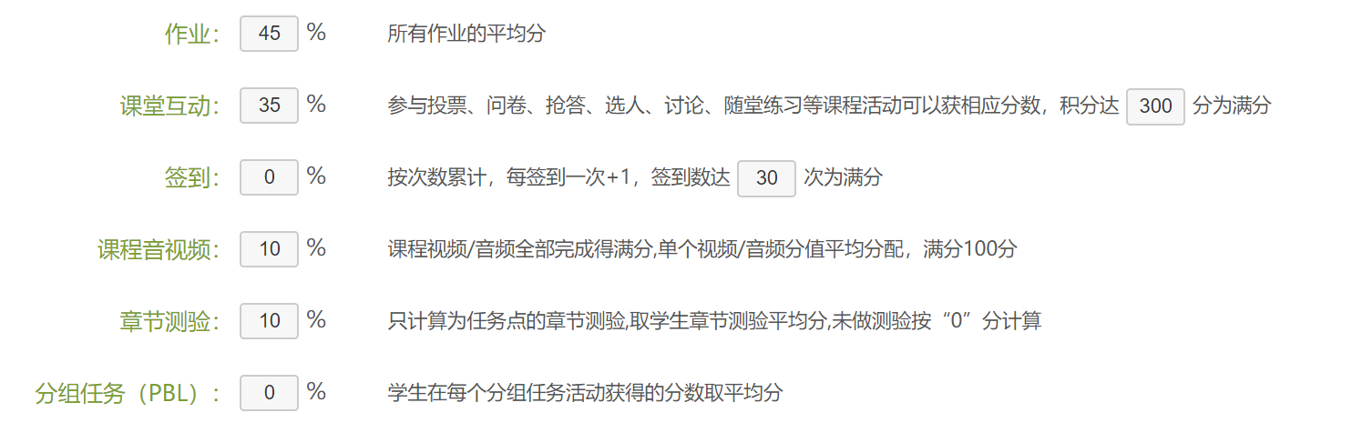
课程说明

Slide 9
课程说明
学习安排
编译原理课程学习是非常困难的，很有挑战性
学习期间，建议同学们提前从泛雅平台进行自学，以提高课堂效率

Slide 10
课程内容
课程主要内容— 编译器构造的原理、技术和实践：
编译的基本理论，形式文法与形式语言
编译器实现的技术（和算法）
词法分析器、语法分析器、语法制导翻译、代码优化等
编程实现几个小项目
*** 课程性质：原理性课程，理论与实践相结合
*** 编译器是成功将理论应用到实际问题的范例

Slide 11
课程意义
培养学生具备计算机学科通用的问题求解和系统设计能力，使得学生在计算机专业领域内“具备持续竞争力”
问题抽象与形式化描述
复杂问题算法分析与设计
自顶向下逐步求精
自底向上分步求解
软硬件协同设计等

Slide 12
应用领域
编译理论 的许多思想和技术可用于一般软件的设计:
文本编辑软件，LaTeX
有限状态技术
信息检索
模式识别
上下文无关文法
语言文本分析处理程序：机器翻译系统
语法制导翻译
校验程序
代码优化技术
由非结构化到结构化的程序转换

Slide 13
与编译器技术相关的图灵奖获得者
1966 Alan Perlis
1972 Edsger Dijkstra
1974 Donald Knuth
1976 Michael Rabin and Dana Scott
1977 John Backus
1978 Bob Floyd
1979 Ken Iverson
1980 Tony Hoare
1984 Niklaus Wirth
1987 John Cocke
1991 Robin Milner
2001 Ole-Johan Dahl and Kristen Nygaard
2003 Alan Kay
2005 Peter Naur
2006 Fran Allen
2008 Barbara Liskov

Slide 14
如何学习
前导课程 — 高级语言程序设计、离散数学、数据结构和汇编语言
C、C++、PASCAL、JAVA、FORTRAN等
图论
各种数据结构及实现
汇编语言代码格式
上课: 准时到，认真听，注意记
课后: 认真完成作业、实验、观看网上课程视频

Slide 15
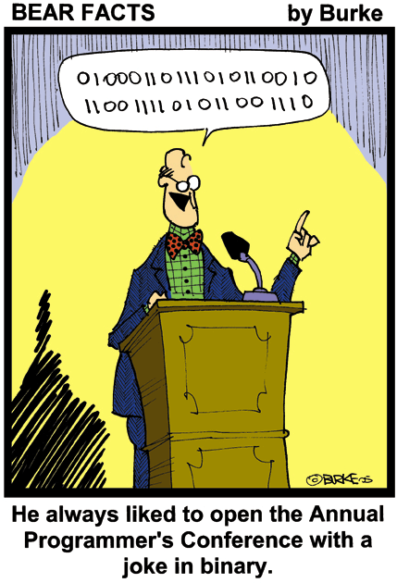
什么是编译程序？
程序设计语言
低级语言
机器语言、汇编语言
特点：与特定的机器有关，效率高，但使用复杂、繁琐、费时、易出错
高级语言
Fortran、Pascal、C 、java 语言等
特点：不依赖具体机器，移植性好、对用户要求低、易使用、易维护等。

Slide 16
什么是编译程序？
编译程序是现代计算机系统的基本组成部分：
编译系统
操作系统
裸机
计算机系统

Slide 17
什么是编译程序？
从功能上看，一个编译程序就是一个语言翻译程序，它把一种语言(称作源语言)书写的程序翻译成另一种语言(称作目标语言)的等价的程序。
源程序
预处理
修改后的源程序
编译器
汇编代码
汇编器
可重定位的机器代码
连接器
库文件/
可重定位对象
目标机器代码

Slide 18
什么是编译程序？
源程序
编译器
目标程序
错误信息
目标程序
输入
输出

Slide 19
语言翻译程序的类别
汇编程序
用于特定计算机上的汇编语言的翻译程序
编译程序
将高级语言翻译成低级语言的翻译程序
解释程序
将会话式语言翻译成目标指令的翻译程序

Slide 20
编译和解释的区别
编译程序 将用户编写的高级语言程序（源程序）的全部语句全部翻译成机器语言程序，然后再执行机器语言程序。
特点：一次翻译多次执行。
数据
源程序
编译程序
目标程序
执行结果
编译阶段
运行阶段
解释程序 将源程序的一条语句翻译成机器语言程序，并立即执行，接着再翻译源程序的下一条语句并执行。
特点: 能支持交互环境，翻译一次执行一次。可移植性好，易于查错，但速度慢
源程序
解释程序
执行结果
数据

Slide 21
编译和解释的区别
示例
…….
MOV #2.0 R2
MOV b R1
ADD R1 R2
MOV R1 a
…….
……
b:=2;
a:=b+2;
write a;
……
生成代码
执行
编译程序
直接将 4 的值输出显示
解释程序
比较
共同点：都需进行词法、语法、语义分析。
不同点：解释程序速度慢，不生成目标代码。

Slide 22
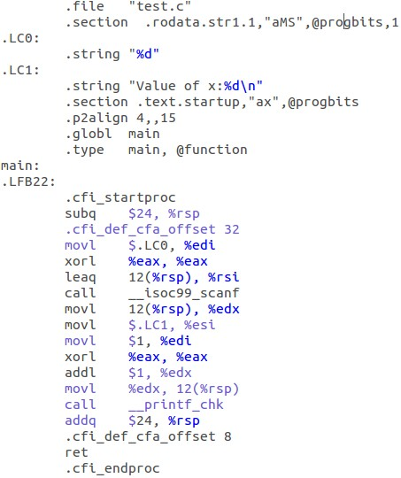
例子
#include <stdio.h>
void main()
{
int x;
scanf(“%d”, &x);
x=x+1;
printf("Value of x:%d\n",x);
}
gcc 编译
5
目标程序
汇编/连接
6

Slide 23
编译与解释
传统看法
编译器: 一遍翻译，多遍运行
解释器：一边翻译，一边运行
但是Java出现之后，两者之间的界限开始模糊
先编译成Java bytecode(字节码)，再解释(通过JVM)
即时编译(just-in-time compiling，.NET平台也采用该策略)
源程序
字节码
JAVA编译器
JAVA虚拟机
JVM
输出
数据

Slide 24
程序编译与自然语言翻译
考察将英文句翻译成中文，需哪些步骤？
编译程序
The grey wolf will eat the goat.
识别出句子中的单词
词法分析
分析句子的语法结构
语法分析
根据句子的含义进行初步分析
语义分析
形成句子的初步译文
中间代码生成
对译文进行修饰
代码优化
写出最后的译文
目标代码生成

Slide 25
编译的逻辑过程
源程序
分析-综合模型
分析:分析源程序，生成源程序的中间表示(结构分析和语义分析)
综合:将源程序的中间表示转换为目标代码
词法分析
单词符号序列
语法分析
语法分析树
语义分析
带语义的树
中间代码生成
中间代码
代码优化
中间代码(优化后)
目标代码生成
目标程序代码

Slide 26
词法分析(Lexical Analysis)
读取字符序列: 源程序
把这些字符序列切分为有意义的单词(lexeme)
对于每个单词，给出其类型，生成单词符号(token)，表示为<单词词类，单词值>
识别:关键词(keyword)，标识符(identifier)，数字(number)，…
空格只是作为分隔符，忽略掉
过滤注释

Slide 27
例: position := initial + rate * 60
position := initial + rate * 60
词法分析器
<id, 1>, <:=>, <id, 2>, <+>, <id, 3>, <*>, <60>
单词类型
符号表入口
单词符号序列
1 | position | …
2 | initial | …
3 | rate | …

Slide 28
语法分析(Syntax Analysis/Parsing)
把词法分析器输出的单词符号作为基本单位，根据语言的语法规则，构造分析树或语法树
语法树体现了单词符号序列的语法结构
分析树的节点是单词符号或语法单元
语法树的节点通常是操作符，而其子节点则是操作数
单词符号序列→分析树(语法树)

Slide 29
例: position := initial + rate * 60
<id, 1>, <:=>, <id, 2>, <+>, <id, 3>, <*>, <60>
语法分析器
分析树

Slide 30
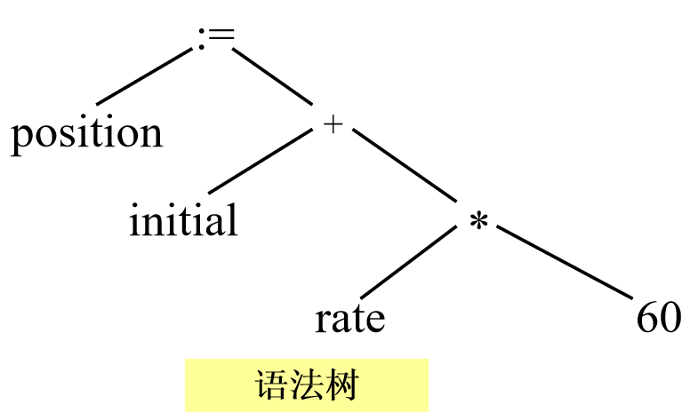
例: position := initial + rate * 60
<id, 1>, <:=>, <id, 2>, <+>, <id, 3>, <*>, <60>
语法分析器
语法树
Syntax Tree

Slide 31
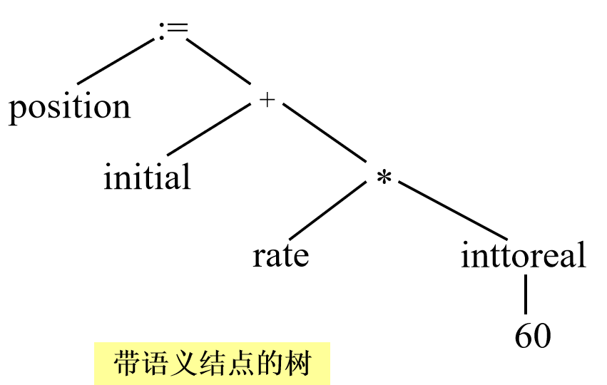
语义分析(Semantic Analysis)
利用语法树和符号表
收集语义信息，类型检查和类型转换
验证语法结构合法的程序是否存在语义错误
语法树→ 带语义信息的语法树
语义分析器

Slide 32
中间代码生成(Intermediate code generation)
生成源程序的中间表示
中间代码可以认为是一种面向抽象机器的代码结构，需满足两个属性
易于产生
易于翻译成目标语言
带语义(注释)的树 → 中间代码

Slide 33
中间代码生成器
称为三地址代码
每一条指令只执行一个操作
需要产生临时变量来保存中间计算结果
t1:=inttoreal 60
t2:=id3 * t1
t3:=id2 + t2
id1:=t3

Slide 34
中间代码优化(Intermediate code optimization)
对中间代码进行优化(提高时间和空间效率)
可选的步骤，与机器无关
t1:=inttoreal 60
t2:=id3 * t1
t3:=id2 + t2
id1:=t3
t1:=id3 * 60.0
t2:=id2 + t1
id1:=t2
t1:=id3 * 60.0
id1:=id2 + t1
可以用60.0来代替inttoreal
t2是必需的吗？

Slide 35
代码生成(Code generation)
生成目标代码
输入: 源程序的中间表示
输出:目标语言
与机器相关
movf id₃ , R₂
mulf #60.0 , R₂
movf id₂ , R₁
addf R₂ , R₁
movf R₁ , id₁
t1:=id3 * 60.0
id1:=id2 + t1
代码生成器

Slide 36
编译程序的组成
符 号 表 管 理
词 法 分 析
语 法 分 析
语 义 分 析
中间代码生成
代码优化
目标代码生成
目标代码
源 程序
分析
综合
错 误 诊 断 处 理

Slide 37
符号表管理
功能: 管理分析过程中得到的源程序中的标识符的各种信息
记录源程序中使用的标识符
收集每个标识符的各种属性信息，包括类型、作用域、存储分配信息
变量表、常量表、过程（函数）表

Slide 38
出错处理
检查错误的位置
检查错误的性质(词法、语法、语义…)
错误恢复
一个好的出错处理程序应该：
全 最大限度发现错误
准 准确指出错误的性质和发生地点
若能自动校正错误则更好，但其代价非常高

Slide 39
编译器的组织——前端与后端
前端包括词法分析、语法分析、语义分析、中间代码产生，以及部分代码优化工作，相关的错误处理和符号表的建立
前端依赖于源程序并在很大程度上独立于目标机器。
后端主要包括代码优化、代码生成和相关错误处理。
后端依赖于目标机器。
源代码
(txt)
前端
(分析)
中间表示
后端
(综合)
目标代码
(exe)
编译器

Slide 40
编译器的组织——前端与后端
好处
提高开发编译器的效率和可移植性
“同一前端”+“不同后端”→ 不同机器上的同一语言的编译程序
假设我们现在要为语言L开发两个不同机器上的编译器（32位和64位）
后端1
32位机器
L语言的前端
中间
代码
后端2
64位机器

Slide 41
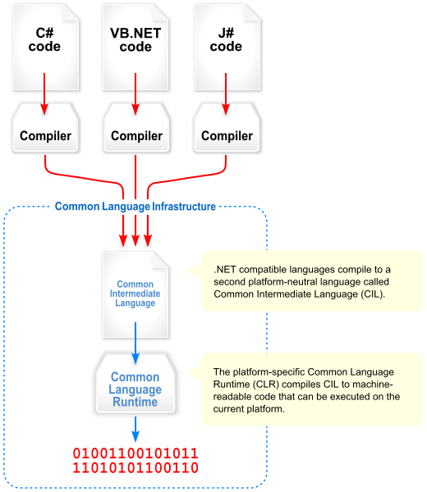
编译器的组织——前端与后端
“不同前端”+“同一后端”→ 同一机器上的几个语言的编译程序
.Net框架

Slide 42
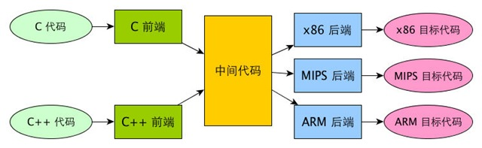
编译器的组织——前端与后端
“不同前端”+ “不同后端”→不同机器上的几个语言的编译程序
x86
C代码
MIPS
C++代码
ARM

Slide 43
编译程序的组织
另一个重要概念——遍/趟(pass)
遍是对源程序或源程序的中间结果从头到尾扫描一次，并作有关的加工处理，生成新的中间结果或目标程序。
编译程序可以通过一遍或者多遍来组织
根据源语言特征、系统资源的状况、运行目标的要求。

Slide 44
遍/趟(pass)
每一遍的输入是上一遍的输出，第一遍的输入是源程序正文，最后一遍的输出是目标代码
遍数多：编译器结构清晰，但时间效率不高
遍数少：编译速度快，但对机器的内存要求高
源程序
开始
词法分析
程序
取单词
语法分析
程序
语法单位
语义分析及
代码生成程序
单遍编译程序
送单词
语义信息
目标程序
错误的诊查处理

Slide 45
遍/趟(pass)
把前端组织成一遍扫描
源程序
开始
取单词
语法单位
词法分析
程序
语法分析
程序
语义分析及中间
代码生成程序
送单词
语义信息
中间代码
错误的诊查处理

Slide 46
编译程序的生成
世界上第一个编译程序是用什么语言书写的？
用高级语言书写？
没有编译器，如何编译？
因此世界上第一个编译器只能是用机器语言开发的

Slide 47
编译程序的生成
自展技术(bootstrapping)
直接用目标机器上的机器语言书写源语言的编译程序工作量太大
用目标机器上的机器语言书写源语言的一个子集的编译程序，然后再用这个子集作为书写语言，实现源语言的编译程序，这就是自展技术
…
L₃
L
L₂
L₁

Slide 48
编译程序的生成
用已有高级语言L1实现其它高级语言L2的编译程序
L2编译器源码
L1
txt
可执行的编译器
L1编译器
exe
源程序
L2
txt
可执行的程序
L2编译器
exe
输入
x
输出
程序
y

Slide 49
编译程序的生成
构造编译程序的工具称为编译程序-编译程序、编译程序产生器或翻译程序书写系统
扫描器生成器: 产生词法分析器，如lex/flex
语法分析器生成器: 自动产生语法分析器，如yacc/bison
语法制导翻译引擎: 生成一组用于遍历分析树并生成中间代码的程序集
其他更多工具

Slide 50
编译程序的构造工具
词法分析器的自动生成程序Lex
语法分析器自动生成程序 — YACC
词法规则
(正规表达式)
词法分析程序
(C /C++程序)
LEX
语法规则
（产生式）
语法分析程序
(C /C++程序)
YACC

Slide 51
总结(Summary)
理解以下术语：
编译程序、解释程序、编译程序的前端和后端、遍
编译过程包括哪几个主要阶段及每个阶段的功能是什么?
编译过程中的 6 个阶段缺一不可，这种看法正确吗？
“多遍扫描的编译程序是高质量的编译程序，优于单遍扫描的程序”，这种说法正确吗？编译程序采用多遍还是单遍需要考虑哪些因素？
词法分析和语法分析都是对符号串进行识别的，二者有何区别？

Slide 52


